Slide 1

Empreendedorismo
Trabalho realizado por:
Debora rei nº5
Diana fragoso nº6
Márcia ribeiro nº9

Slide 2
Índice
Resuma os principais produtos, serviços, tecnologias, conceitos ou estratégias em que seu negócio se baseia.

Slide 3
Introdução
Resuma seu mercado no passado, presente e futuro.
  Examine as alterações na fatia de mercado, liderança, participantes, alterações de mercado, custos, preços ou concorrência que oferecem a oportunidade para o sucesso de sua empresa.

Slide 4

Conceito de Empreendedorismo
Empreendedorismo significa empreender, resolver um problema ou situação complicada. É um termo muito usado no âmbito empresarial e muitas vezes está relacionado com a criação de empresas ou produtos novos.
Empreender é também agregar valor, saber identificar oportunidades e transformá-las em um negócio lucrativo.
O empreendedorismo é essencial nas sociedades, pois é atraves deste que as empresas geram riqueza a partir de novos produtos, métodos de produção, novos mercados e novas formas de organização.

Slide 5
"Ser um empreendedor é executar os sonhos, mesmo que haja riscos. É enfrentar os problemas, mesmo não tendo forças. É caminhar por lugares desconhecidos, mesmo sem bússola. É tomar atitudes que ninguém tomou. É ter consciência de que quem vence sem obstáculos triunfa sem glória. É não esperar uma herança, mas construir uma história... Ser um empreendedor não é esperar a felicidade acontecer, mas conquistá-la.".
Augusto Cury

Slide 6

Caracteristicas do Empreendedor
Deve ter iniciativa, saber procurar oportunidades de negócio, estando sempre atento às mudanças no mercado em que atua;
Dever ser perseverante pois, surgem sempre dificuldades;
Deve ter capacidade de correr riscos, mas sempre bem informado;
Deve ter capacidade de planejamento, ou seja, deve saber avaliar as melhores alternativas para alcançar os objetivos desejados;
Deve ser eficiente, para garantir que os recursos sejam bem aproveitados. Este tem de saber conquistar o cliente, o publico alvo e tambem direcionar os seus esforços;

Slide 7

Caracteristicas do Empreendedor (cont.)
Deve ter uma vasta rede de contactos sendo importante participar em eventos ou feiras relacionados com o seu produto. Por vezes é nestes locais informais que se trocam contactos importantes para eventuais oportunidades de negocio;
Deve tambem ter espirito de liderança, pois o empreendedor deve ser sempre o lider da sua empresa. Deve ter capacidade de ouvir e de estimular permanentemente a sua equipa para que a consiga motivar.

Slide 8


Slide 9
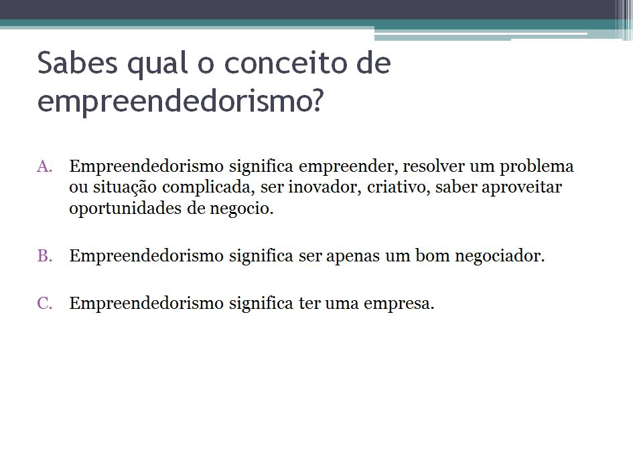

Slide 10
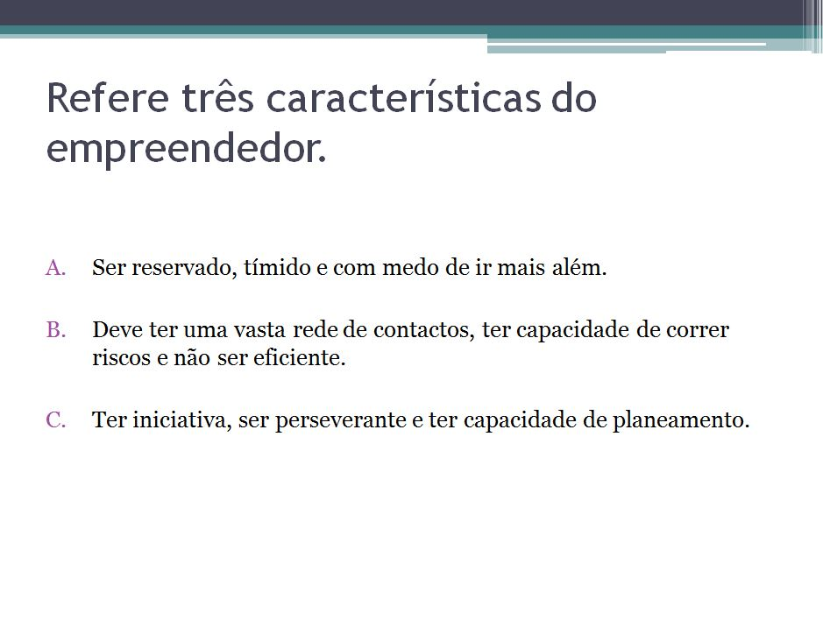

Slide 11


Jardim-de-infância
A magia do Futuro*
“Não se pode falar de educação, sem amor ”

Slide 12

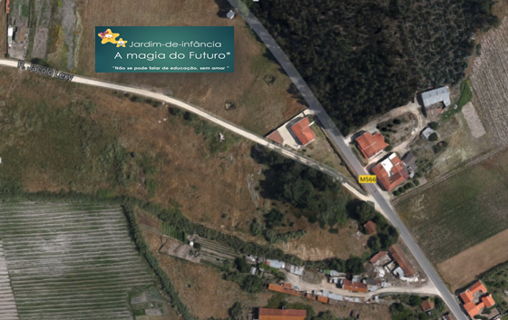
Localização
A nossa instituição localiza-se na Rua Jacolo Lexy, Nº 44 (Casais dos Barreiros) – Caldas da Rainha.
A escolha desta zona deve-se:
  ao facto de haver um número suficiente de crianças;
  de ser um local calmo com habitações suficientes que garantem o funcionamento da instituição;
  De ser um local de fácil acesso, para não haver confusão na paragem dos carros quando os pais deixam/levam as crianças.
  Ao facto de haver muito estacionamento, o que permite aos pais confortavelmente acompanhar as crianças até ao jardim e manter um relacionamento diário com as educadoras e/ou auxiliares.

Slide 13
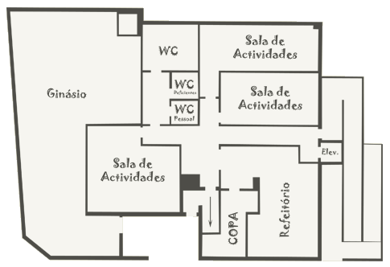

Planta da Instituição
Polivalente
Secretaria/
Direcção

Slide 14
Instalações
Três salas de actividades (Sala 1, Sala 2 e Sala 3);
Três casas de banho ( uma para os funcionários e duas para as crianças);
Uma copa (cozinha);
Um refeitório (em que cada sala tem a sua mesa especifica);
Um ginásio com polivalente.

Slide 15
Regras gerais/legais para o normal funcionamento do Jardim-de-Infância
Nos termos da legislação em vigor, a instituição tem de dispor dos equipamentos, material didáctico e respectivas instalações (requisito básico);
Todos os profissionais têm de ter sanidade física e mental;
Todos os profissionais têm de garantir a Idoneidade pedagógica, ou seja, capacidade de desempenhar as suas funções corretamente, de ter atitudes pedagógicas;
Garantir a Idoneidade civil.
Idoneidade – “idoneo”, pessoa que convém de modo perfeito ou é adequado; qualidade da pessoa apta a desempenhar funções, cargos ou trabalhos.

Slide 16
Regras gerais/legais para o normal funcionamento do Jardim-de-Infância (cont.)
Ter um Plano Curricular;
Ter Recursos Humanos;
Cada sala contém no máximo 25 crianças (podendo ser menos caso alguma delas precise de cuidados mais especificos);
Por cada dez crianças deve de haver uma educadora e uma auxiliar.

Slide 17
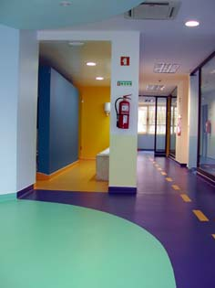
Medidas de Segurança
Cada Sala de Actividades tem uma mala de Primeiros Socorros;
Todos os corredores têm um extintor;
Existe uma mangueira de água.
Todos estes pontos garantem uma maior segurança tanto às crianças como aos profissionais da nossa instituição.

Slide 18
Objectivos gerais da Instituição
O Jardim-de-Infância é um Estabelecimentos de ensino pré-escolar destinado a acolher, durante o dia e/ou noite, crianças com idades compreendidas entre os 3 anos e a idade de ingresso no ensino básico(5/6 anos) , com o objectivo de lhes proporcionar condições adequadas ao seu desenvolvimento.
O nosso jardim-de-Infância proporciona também o babysitting ao domicilio que tem como objectivo garantir aos pais e às crianças um maior bem estar e autonomia.

Slide 19
Projecto Curricular das Turmas
O Projecto Curricular das Turmas é direcionado às crianças de cada turma, ou seja, é construido de acordo com as capacidades e dificuldades de cada turma.
Este documento é essencial para o bom funcionamento de qualquer instituição, por isso mesmo, o Jardim-de-Infância “A magia do Futuro * ” conta com estes documentos para que tudo corra sob as normas legais.
Projecto Curricular das Turmas

Slide 20
Metodologia
As nossas Educadoras de Infância não fundamentam a estruturação do seu trabalho pedagógico numa única teoria metodológica, uma vez que consideram que nenhuma delas reúne todos os aspectos com que mais se identificam.
Assim, obtam por recolher de cada uma das metodologias que estudaram, os aspectos nos quais mais se revêm e com que têm obtido melhores resultados ao longo dos seus anos de prática profissional.
  Currículo High Scope - organização do espaço (etiquetagem do material, interação adulto-criança);
  A METODOLOGIA DE TRABALHO DE PROJECTO – Reggio Emilia – a criança é a autora dos seus projectos, não apenas uma mera participante, pois toma as suas decisões e faz as suas escolhas;
  Educação para a Diversidade - a diferença entre cada um dos elementos da sala torna-se um factor muito importante para a aprendizagem.
Metodologia

Slide 21
Plano Anual de Actividades
O Plano Anual de Actividades tem de conter todas as actividades que a educadora pretende realizar ao longo do ano com a sua turma.
No Jardim-de-Infãncia “A Magia do Futuro * ” obtamos por realizar esta planificação e fazê-la chegar aos pais de cada criança (pessoalmente ou através do nosso e-mail).
Plano Anual de Actividades

Slide 22
Ficha de Avaliação das Crianças
Esta ficha tem todos os parâmetros necessários de avaliação das crianças ao longo do ano lectivo.
Ficha de Avaliação das Crianças

Slide 23
A Equipa
Debora Rei
Coordenadora
Pedagógica
Irene Pinto
Direcção
Diana Fragoso
Vice-Presidente
António Jesus
Márcia Ribeiro

Slide 24
A Equipa Pedagógica
Sala 1
Sala 2
Sala 3
Debora Rei
Educadora
Diana Fragoso
Educadora
Márcia Ribeiro
Educadora
Anabela Pereira
Auxiliar
Mónica Alves
Auxiliar
Antonieta Pires
Auxiliar

Slide 25
A Equipa Auxiliar
Secretaria
Cozinha
Limpeza
Motorista
Fernanda Carvalho
Chefe
Sandra Costa
António Joaquim
Julieta Silva
Cristina Reis
Maria Isabel
Ajudante

Slide 26
Os nossos serviços
Serviço:
  1. Serviço de cuidado diário – Serviço regular de cuidados diários; com possivel estadia das crianças no jardim durante o fim-de-semana, com alimentação, higiene, actividades lúdicas e dormitório incluídos.
  2. Babysitting ao domicilio – ter à disponibilidade profissionais que vão a casa dos pais, pernoitando e tomando conta das crianças durante o fim-de-semana (sexta à noite, sábado e domingo).

Slide 27
Tabela de preços
 | Segunda a sexta | Sexta à noite, sabado e domingo | Sexta à noite e sabado/ Sabado e Domingo
Serviço de Cuidados Diários | 135€ mensais | 45€ | 35€
Babysitting ao domicilio | ------------------ | 30€ | 20€

Slide 28
O nosso produto
O nosso produto é uma almofada em forma de estrela com música relaxante.
Escolhemos esta forma para a nossa almofada devido ao design do nosso logotipo.
Este produto está disponivel apenas no nosso Jardim-de-Infância, fazendo assim parte integrante do nosso projeto com o objectivo de proporcionar às crianças uma melhor educação e estimular todos os seus sentidos, principalmente para a sensibilidade auditiva, visual e sensorial.

Slide 30
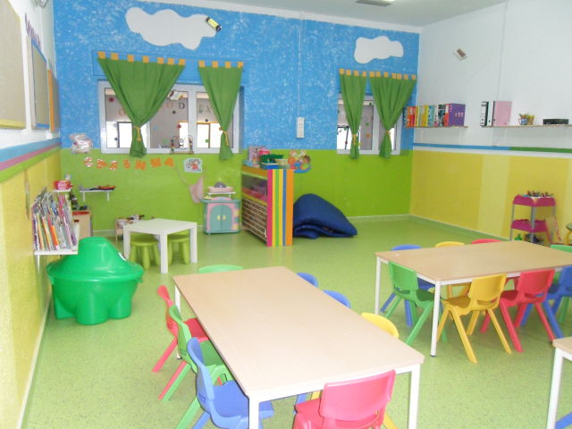
Sala 1

Slide 31
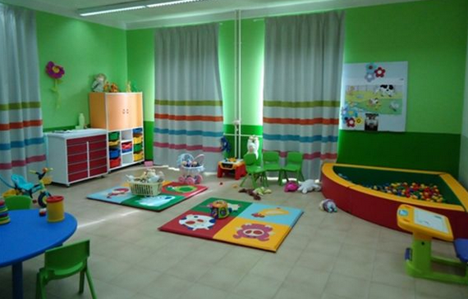
Sala 2

Slide 32
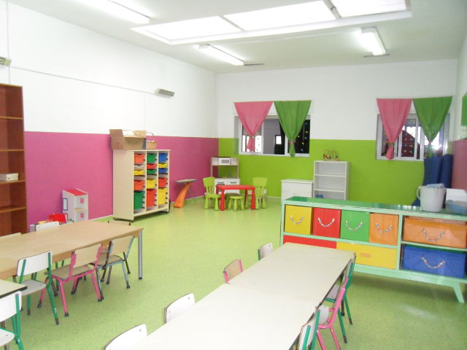
Sala 3

Slide 33
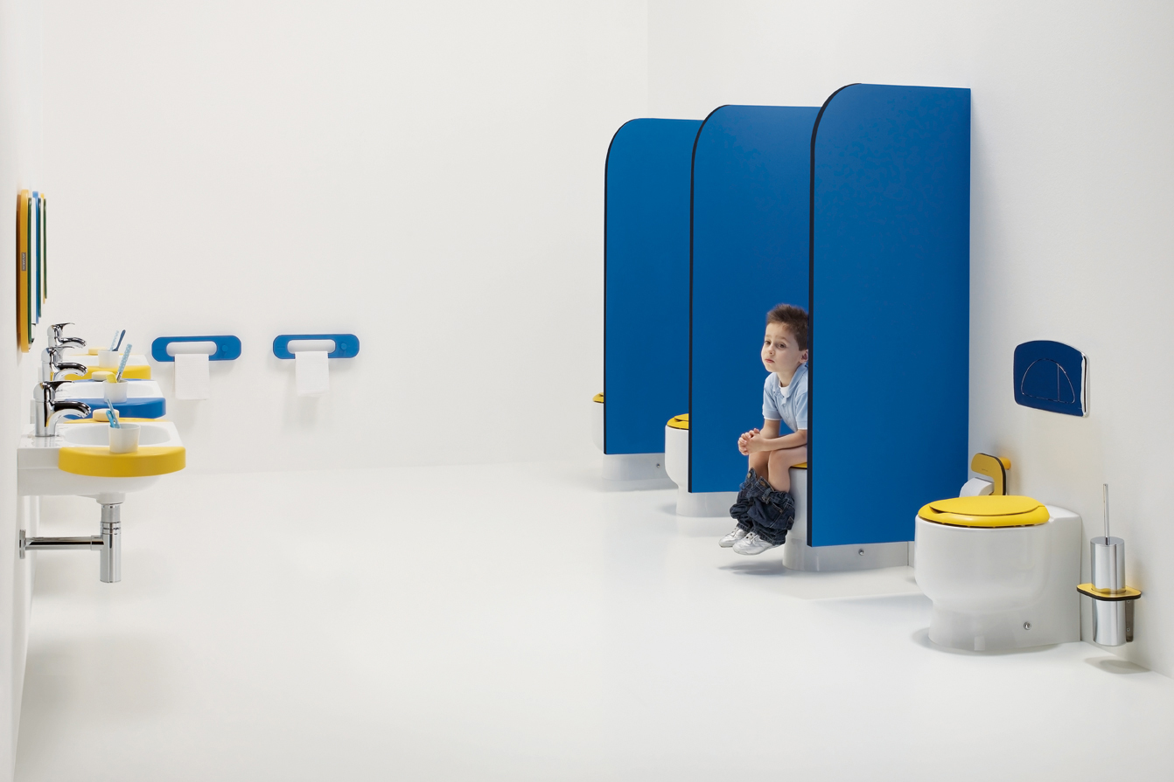
WC para crianças

Slide 34
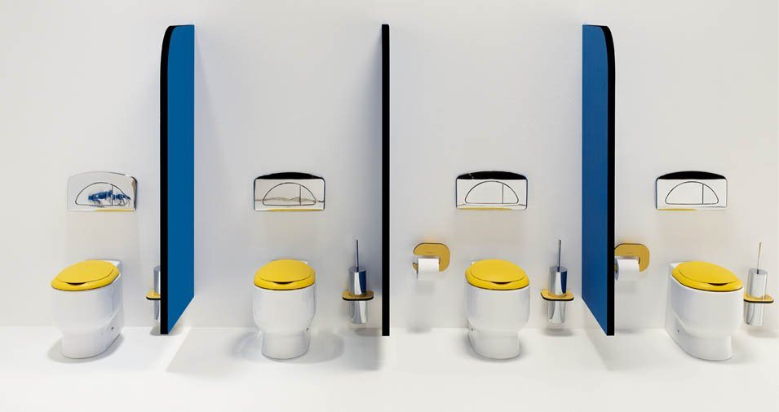
WC para crianças

Slide 35
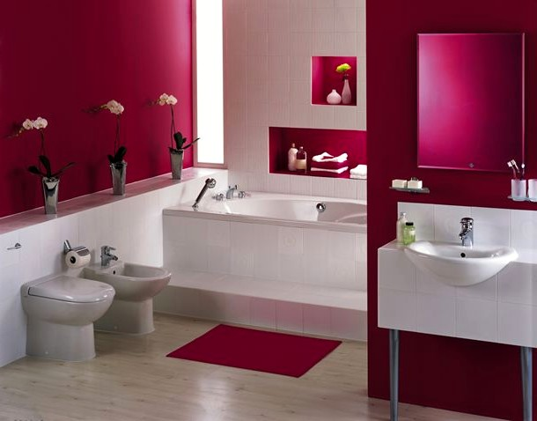
WC para funcionários
WC para funcionários

Slide 36
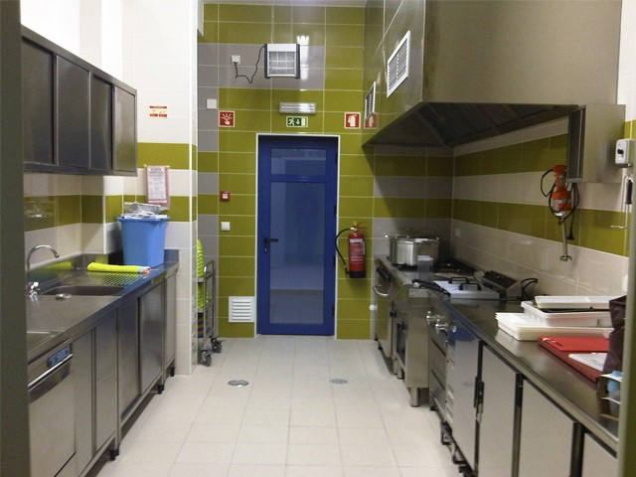
Copa (Cozinha)

Slide 37
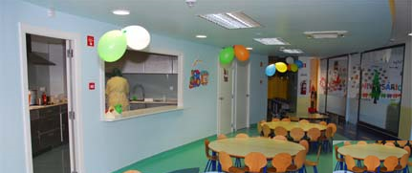
Sala 1
Sala 2
Sala 3
Refeitório

Slide 38
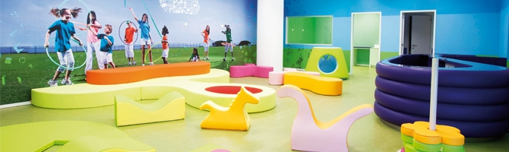
Ginásio

Slide 39
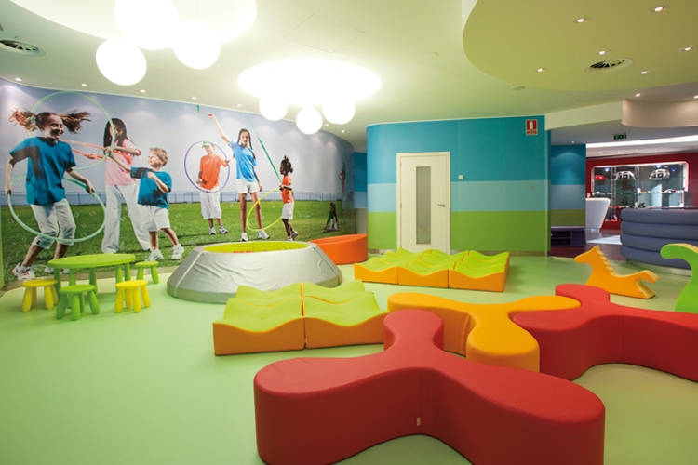
Ginásio

Slide 40
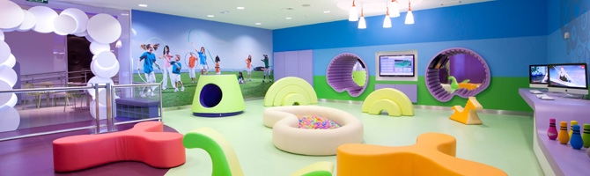
Ginásio

Slide 41
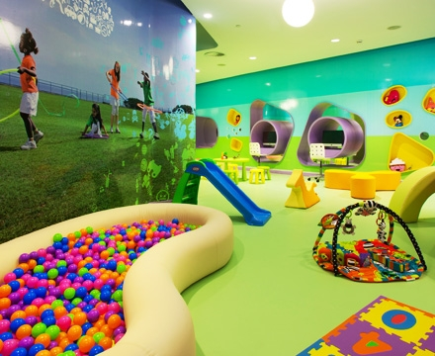
Ginásio

Slide 42
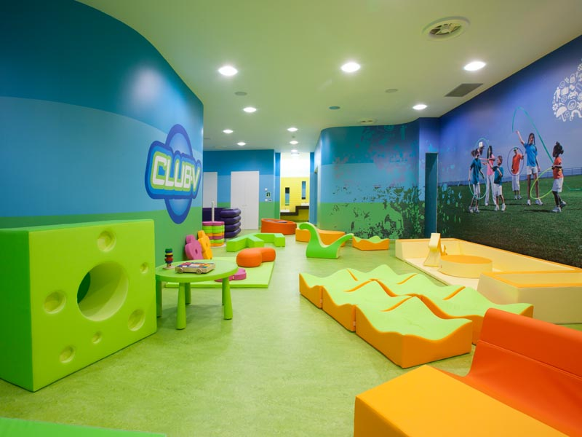
Polivalente

Slide 43
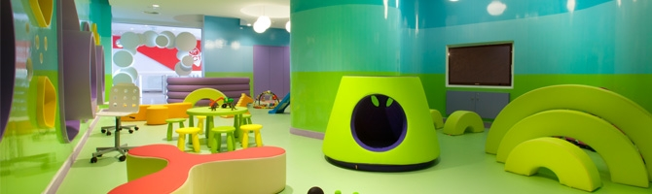
Polivalente

Slide 44
Conclusão

Slide 45
Bibliografia

